Slide 1
Prof Dr İ.Ethem Geçim
Anal Hastalıklar Ders Slideları

Slide 2
Perianal Abscess/Fistula

Slide 3
Etiology
Cryptoglandular (90+ %)
Crohn’s Disease
Complications of anal disease and surgery
Fissure
Closed wounds (flaps,hemorrhoidectomy,sphincterotomy etc.)
Trauma
Foreign body
Anal receptive intercourse
Rare reasons
Radiation
Infections
Immune compromised state
Hidradenitis
Tbc
Actinomyces
Malignacy
Anal
Myeloproliferative diseases
Notes:
In the etiology of perianal abscess, more than 90 % of cases occurs after cryptoglandular infection. Crohns disease and as a complication of anal surgical procedures are the other frequent causes. Surgery for hemorrhoids, fistula or fissur may end up as a perianal abscess in less than 1 % of the cases.
. Anal foreign body and trauma for any reason, radation proctitis, spme specfic infections like TB or blood dyscrasias Are the rare causes

Slide 4
Adamo K , Sandblom, G,Brännström, F,Strigård K Prevalence and recurrence rate of perianal abscess--a population-based study, Sweden 1997-2009. Int J Colorectal Dis. 2016 Mar;31(3):669-73..
The aim of this study was to assess the impact of diabetes mellitus, Crohn's disease, HIV/aids, and obesity on the prevalence and readmission rate of perianal abscess.
The study cohort was based on the Swedish National Patient Register and included all patients treated for perianal abscess in Sweden 1997-2009.
RESULTS:
A total of 18,877 patients were admitted during the study period including 11,138 men and 4557 women (2.4:1).
Crohn's disease, diabetes, and obesity were associated with a significantly higher prevalence of perianal abscess (p < 0.05)
CONCLUSION:
Crohn's disease, diabetes, and obesity increase the risk for perianal abscess. Of these, Crohn's and HIV has an impact on readmission.
Notes:
A total of 18,877 patients were admitted from the Swedish National Patient Register and included all patients treated for perianal abscess in Sweden 1997-2009. M:F ratio was 2.4:1 but this was not statistically significant. Crohn's disease, diabetes, and obesitywere the most significant risk factor.

Slide 5
Epidemiology
2:1 Ratio M:F
Highest incidence is in spring and summer
Rare in infants and elderly
Notes:
Males are subject to develop more perianal abscesses and in some series this ratio is 2 to 1. Also in some series perianal abscess disease had a tendency to occcur more frequently In the spring and summer seasons compared to autumn and winter. This is an adult disease and very rare in thechildren and elderly.

Slide 6
Diagnosis “When does the gastroenterologist suspect of a perianal abscess?”
Main complaint is pain! Local symptoms like swelling and systemic symptoms of infection (fatigue, fever etc.) may accompany.
Clinical examination is usually sufficient for diagnosis.
In cases where the pain continues but the physical examination is not possible or not helpful, the next step is :
Exam Under Anesthesia (EUA)

Slide 7
Radiology (Rarely Necessary!)
Endoanal ultrasound
3D
Hydrogen peroxide enhancement in case of a fistula
May need some degree of anethesia
Perineal ultrasound
MRI
CT scan

Slide 8
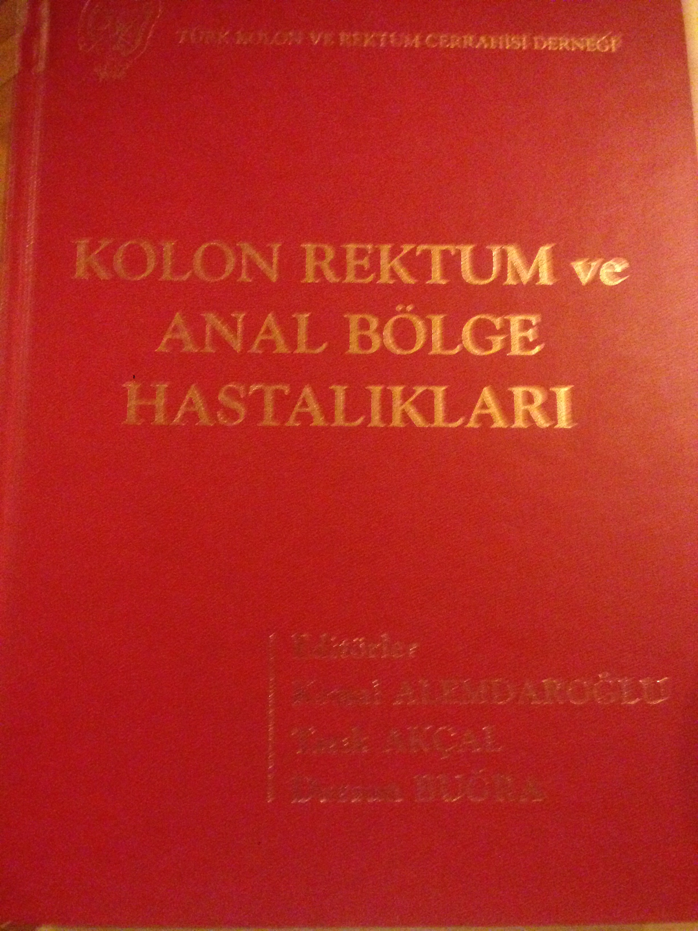
Anatomical Classification of Perianal Abscess
Notes:
The most frequent anatomic location of the abscess are the subcutanouus perianal area.Ischiorectal and intersphicteric abscesses
Are the other two most frequent anatomic location

Slide 9
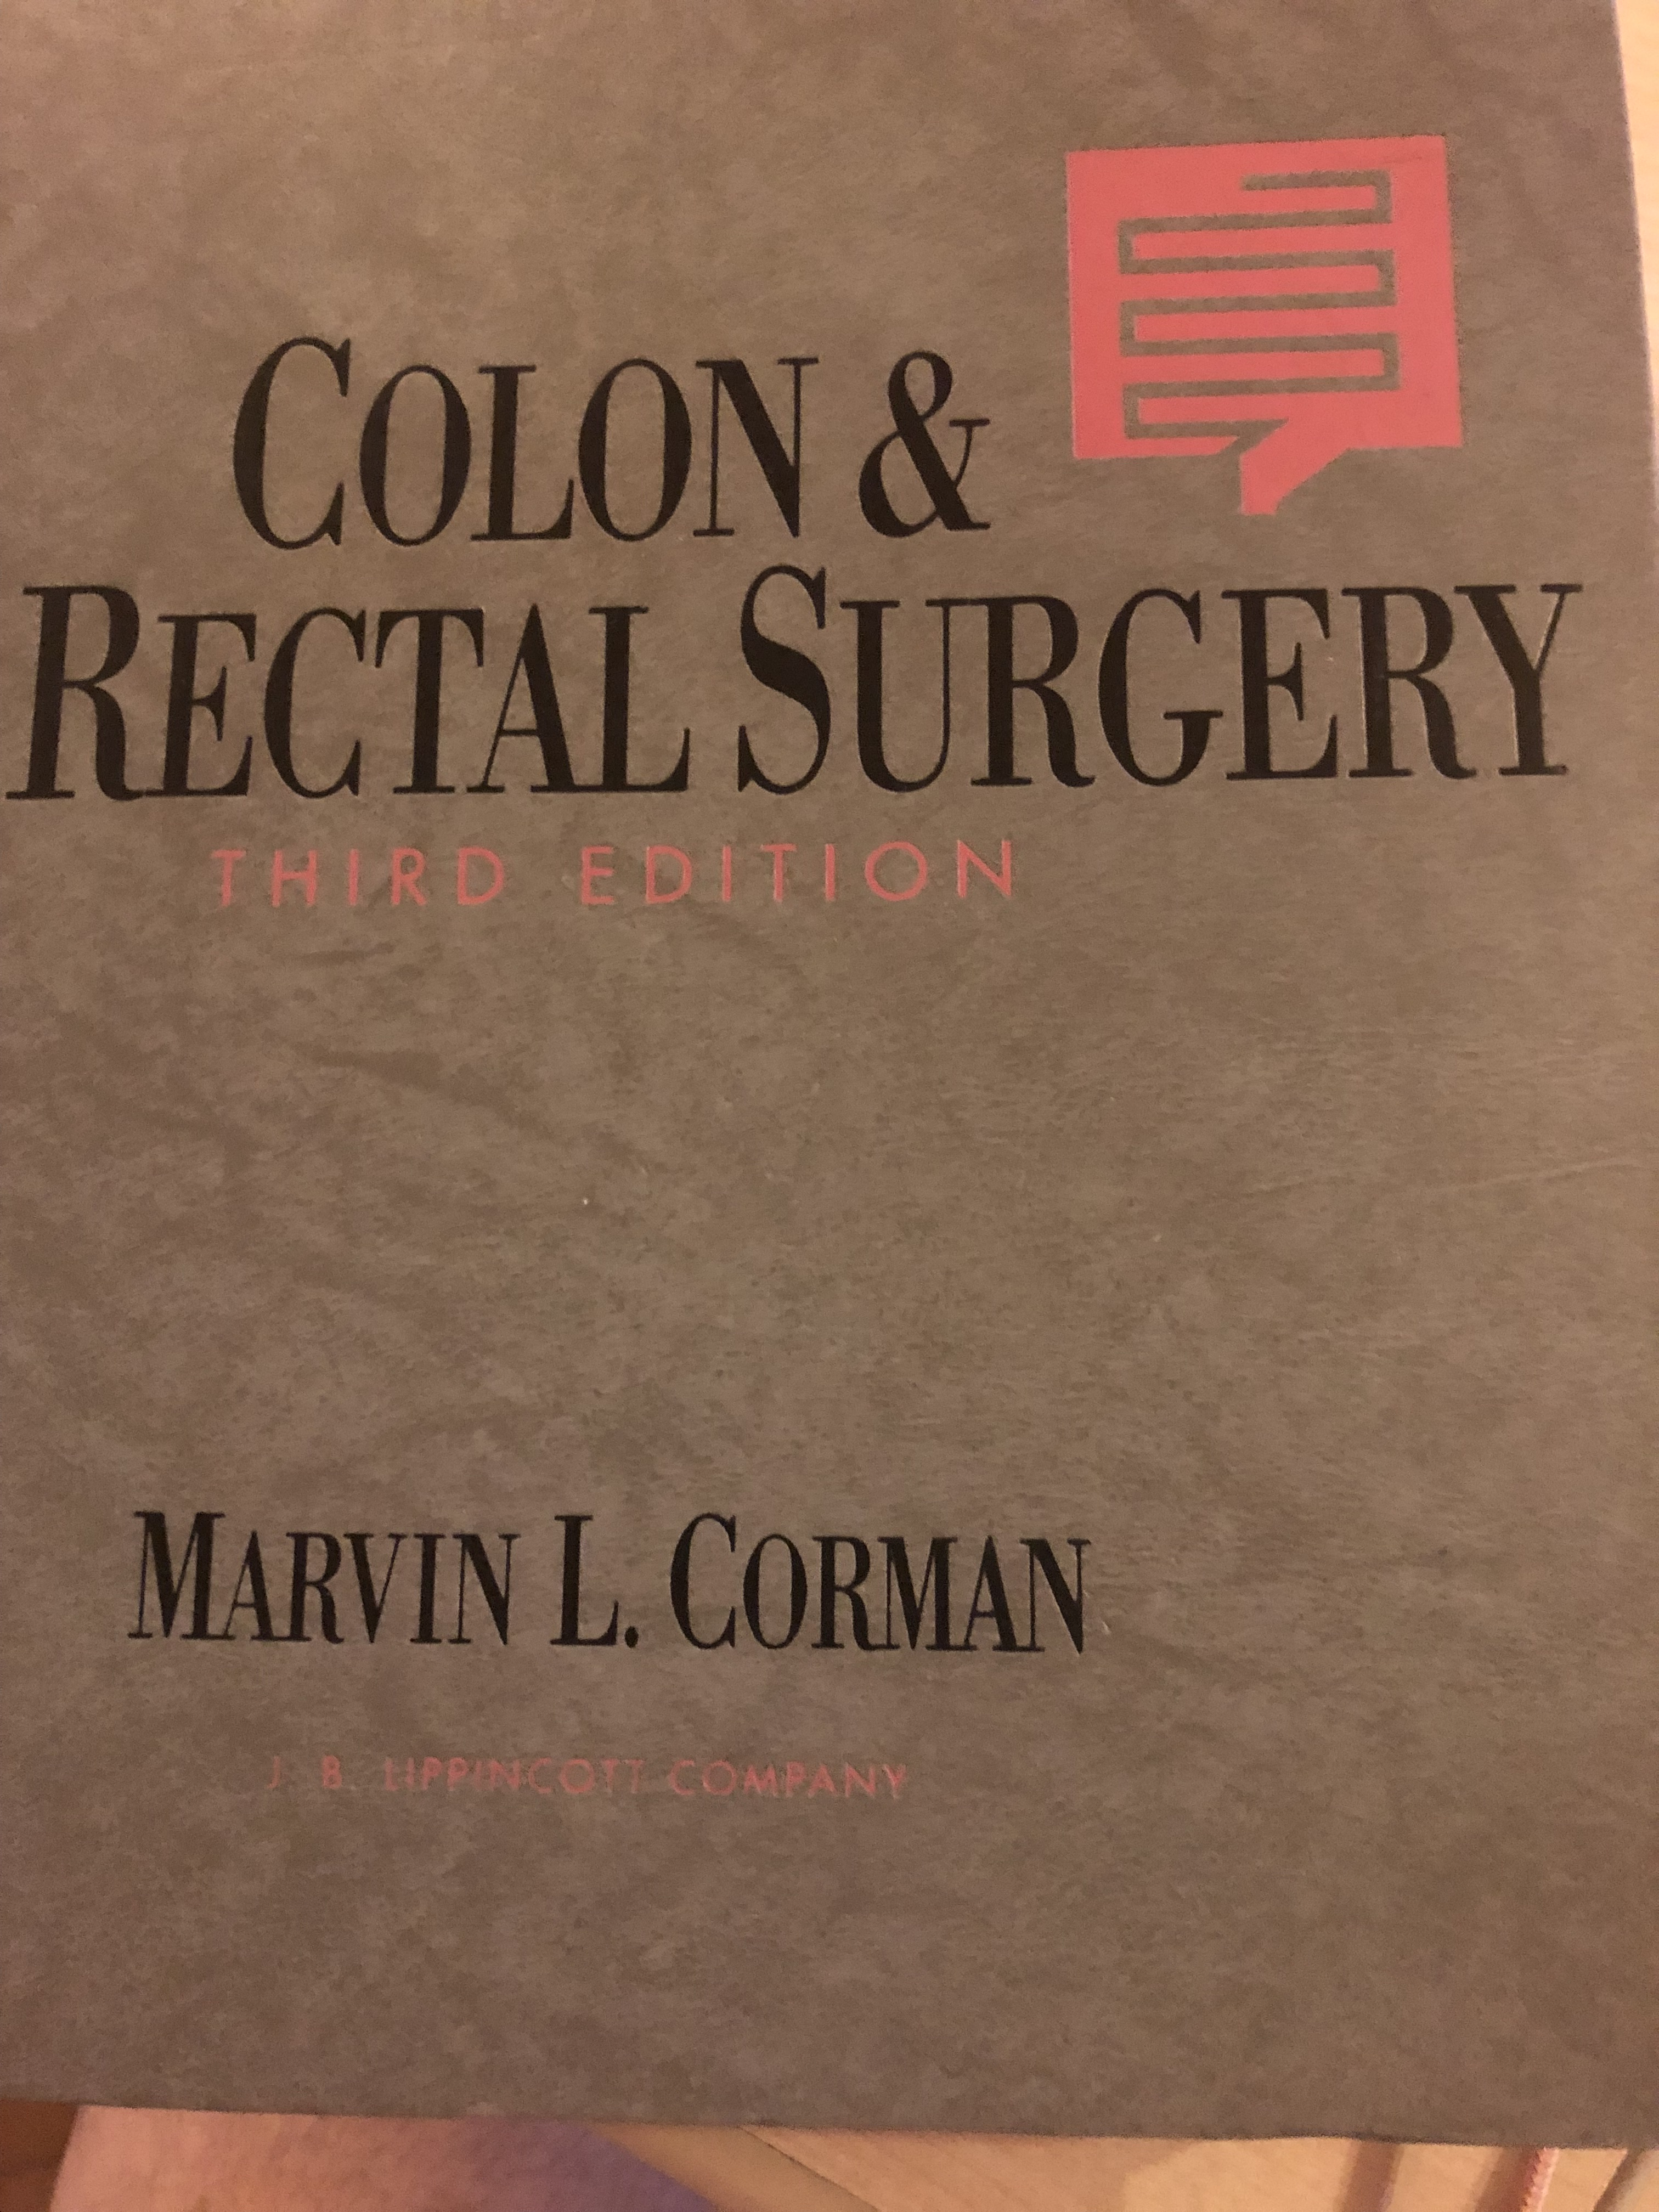
Notes:
Among 1023 patients with abscess, perianal type is the most frequent (151 out of 437). On the other hand developing a fistula in after perianal abscess was
The most frequent in intersphincteric type (104 out of 219 patients which is 47.4 %) Overall some less than half of the absceesses end up as perianal fistula

Slide 10
Crohn’s
Notes:
This is a typical perianal Crohns case with a series of abscesses and several fistulas

Slide 11
IPAA and Crohn’s
Notes:
This is another Crohns case, An IPAA was made with a misdiagnosis of CUC but turned out to be a Crohns after the stoma closure , when he presented several perianal abscesess and fistulas which was controlled only after re-opening the diverting stoma

Slide 12
Abscess After R-V Fistula Repair with Martius Flap
Notes:
This patient developed a perineal abscess after a Martius flap procedure for RV fistua

Slide 13
Squamous Cell Carcinoma
Notes:
Anal canal malignancies may present as an abscess or at least as a chronic infected perianal wound

Slide 14
Abscess complicating anal fissure
Notes:
And finally an abscess complicating a chronic anal fissure disease at the posterior anal comissure

Slide 15
Horseshoe Abscess
The infection starts in the deep postanal space and then extends to ischiorectal fossae.
Can be one or both sided
Notes:
In this difficult version of the

Slide 16
Devaraj B,Khabassi S,Cosman BC. Recent smoking is a risk factor for anal abscess and fistula. Dis Colon Rectum.2011 Jun;54(6):681-5.
Smoking is a risk factor for inflammatory, fistulizing cutaneous diseases.
This is a case-control study. 931 pts. In VA hospital setting. A tobacco use questionnaire was administered.
Cases and controls were comparable.
CONCLUSIONS:
Recent smoking is a risk factor for anal abscess/fistula development.
As in other smoking-related diseases, the influence of smoking as a risk factor for anal abscess/fistula diminishes to baseline after 5-10 years of smoking cessation.
Notes:
The etiology and risk factors are still subject to debates and many opposite findings prevents a conventional decision over rsik factors and pathophysiology
Of the perianal abscess disease. For example n this rectospective study smoking in the recent 5 years were found to be related to develop perianal
Abscess and fistula disease.

Slide 17
Ellis CN, Clark S. Effect of tobacco smoking on advancement flap repair of complex anal fistulas. Dis Colon Rectum.2007 Apr;50(4):459-63.
There were 95 patients (43 males and 52 females) with a mean age of 42 years.
The fistula recurred in 31 patients (32.6 % ).
Subset analysis showed an association between
a history of previous attempts at repair
tobacco smoking and an increased rate of fistula recurrence,
CONCLUSION:
A history of previous attempts at repair of an anal fistula or tobacco smoking is associated with an increased risk of fistula recurrence….
Notes:
This study is basically on perianal fistula cases and reports that, tobacco smoking causes an increased rate of fistula recurrence

Slide 18
. Hamadani A ,Haigh PI, Liu IL, Abbas MA Who is at risk for developing chronic anal fistula or recurrent anal sepsis after initial perianal abscess? Dis Colon Rectum. 2009 Feb;52(2):217-21
This study was designed to determine factors that contribute to chronic anal fistula or recurrent sepsis after initial perianal abscess.
RESULTS:
148 patients met inclusion criteria (105 M, 43 F; mean age, 43.6 years) mean FU 38 months.
the cumulative incidence of chronic anal fistula or recurrent sepsis was 36.5 percent.
Analyses showed increased risk of recurrence in patients
<40 years vs. those >/=40 years (P < 0.01),
nondiabetics were 2.69 times as likely to experience recurrence as diabetics (P = 0.04).
No significant differences in risk of recurrence were noted between
genders (HR = 0.78; P = 0.39),
nonsmokers vs. smokers (HR = 1.17; P = 0.58);
perioperative antibiotics vs. no antibiotics (HR = 1.51; P = 0.19);
HIV-positive vs. HIV- negative status (HR = 0.72; P = 0.44).
Notes:
This study was designed to determine factors that contribute to chronic anal fistula or recurrent sepsis after initial perianal abscess. Age younger than 40 increased risk of chronic anal fistula development or recurrent anal sepsis after a first-time episode of perianal abscess. smoking history and perioperative antibiotic treatment, and HIV status were not significant risk factors for chronic anal fistula development or recurrent anal sepsis.

Slide 19
Sugrue J,Nordenstam J,Abcarian H,Bartholomew A,Schwartz JL,Mellgren A, Tozer PJ Pathogenesis and persistence of cryptoglandular anal fistula: a systematic review. Tech Coloproctol., 2017 Jun;21(6):425-432.
The presence of a perianal abscess that contains gut flora ( E.coli, B fragilis etc. ) commonly leads to the development of anal fistula.
Recent work has shown an increased expression of proinflammatory cytokines and epithelial to mesenchymal cell transition in both cryptoglandular and Crohn’s fistulas.
Notes:
As a cause of perianal fistula following an abscess, the bacteria originating from the bowel flora are more likely to end up with a fistula compared to bacteria from skin flora.

Slide 20
Xu RW,Tan KK,Chong CS. Bacteriological study in perianal abscess is not useful and not cost-effective. ANZ J Surg. 2016 Oct;86(10):782-784.
A retrospective study of all patients who have had a surgical drainage of their perianal abscesses with concomitant microbiological examination
RESULTS:
A total of 164 patients, Gut organisms were cultured in 143 (87.2%) samples while 12 (7.3%) demonstrated skin organisms and nine did not yield any bacterial growth (5.5%).
Twenty-nine (17.7%) patients developed anal fistula and 34 (20.7%) patients had a recurrence of the perianal abscess.
CONCLUSION:
Bacteriological culture in perianal abscess is not useful for predicting the development of anal fistula or abscess recurrence. Hence, there is no need to perform this investigation on a routine basis.
Notes:
There was no significant association between the presence of gut organism and development of fistulas (odds ratio = 0.48; 95% confidence interval = 0.17-1.37) or recurrence of perianal abscess (odds ratio = 1.66; 95% confidence interval = 0.46-6.01).

Slide 21
Notes:
This study is from my hometown including my department

Slide 22
Routine antibiotics for anorectal abscess: the answer is still no
Multicenter RCT from Ankara,total of 183 pts (92 placebo and 91 antibiotics)
45 patients (29.8%) developed anal fistulas during 1-year.
17 patients (22.4%) in the placebo group and
28 patients (37.3%) in the antibiotic group (P = .044).
Risk of fistula formation was increased
ischiorectal abscess (odds ratio, 7.82)
intersphincteric abscess (odds ratio, 3.35)
CONCLUSION: Antibiotic treatment following the drainage of an anorectal abscess has no protective effect regarding risk of fistula formation.
Notes:
total of 183 pts randomized to (placebo 92and antibiotics 91) groups. Risk of fistula formation was increased the highest in ischiorectal abscess (odds ratio, 7.82) and intersphincteric abscess (odds ratio, 3.35) groups. Antibiotic treatment following the drainage of an anorectal abscess has no protective effect regarding risk of fistula formation.

Slide 24
Malik AI,Nelson RL, Tou S.Incision and drainage of perianal abscess with or without treatment of anal fistula. Cochrane Database Syst Rev. 2010 Jul 7;(7).
6 trials with 479 subjects, comparing incision and drainage of perianal abscess alone versus incision and drainage with fistula treatment.
Metaanalysis showed a significant reduction in recurrence, persistent abscess/fistula or repeat surgery in favour of fistula surgery at the time of abscess incision and drainage (RR=0.13, 95% Confidence Interval of RR = 0.07-0.24).
Incontinence at one year following drainage with fistula surgery was not statistically significant (pooled RR 3.06, 95% Confidence Interval 0.7-13.45) with heterogeneity demonstrable between the trials (Chi(2) =5.39,df=3, p=0.14, I(2) =44.4%).
CONCLUSIONS:
The published evidence shows fistula surgery combined with abscess drainage significantly reduces recurrence or persistence of abscess/fistula, or the need for repeat surgery.
There was no statistically significant evidence of incontinence following fistula surgery with abscess drainage. This intervention may be recommended in carefully selected patients.
Notes:
Should we do a fistulotomy during the abscess drainage. We have to be very careful if the pt was consented for a fistulotomy before we touch the fistula. The published evidence shows fistula surgery combined with abscess drainage significantly reduces recurrence or persistence of abscess/fistula, as well as the need for repeat surgery. The most important point in this study, There was no statistically significant evidence of incontinence following fistula surgery concomittant with the abscess drainage. This intervention may be recommended in carefully selected patients.

Slide 25
Conclusion
Drain as early as possible for abscess to create a smaller cavity
Figure out the anatomy, do not harm the sphincter muscles, try staying closer to anus,
Drain trans-rectally for a supra-levator abscess.
Antibiotics not routinely used
Concomitant fistula surgery can be used to decrease the rate of recurrent surgery without causing incontinence, at least in selected cases.

Slide 26
Hemoroidal Hastalık Ne Büyüklükte Bir Sorundur?
Problemin gerçek boyutunu ortaya koymak çok zor
Hasta yanılgıları
Klinisyenlerin ve Endüstrinin yanıltmaları
ABD verileri: Yılda 10 milyon hasta hemoroidal semptomlar geçirmektedir
50 yaş üstü nüfusun % 50 si hayatının bir döneminde hemoroidal şikayetler yaşamıştır.
Dis Colon Rectum 2011; 54: 1059 –1064

Slide 27
Hasta yanılgıları
Hastalar anal bölgede yaşadıkları sorunların hemen hepsine “basur” tanısı koyarlar!
Bizim rektum kanseri hastalarımızın yarısından çoğu bize, kendi kendine “uzun süredir olan ve iyileşmeyen hemoroid sorunu” tanısı ile başvururlar!
Fissur, pruritus,genital siğiller hatta zaman zaman fistüller bile hemoroid sanılır!

Slide 28
Endüstri ve Klinisyenlerin Saptırıcılığı
Hastaların birçoğu, hiçbirşey yapmadan önce, eş dost tarafından reçete edilen ilaç ve merhemleri “eczacıya bile sormadan” alıp kullanmayı tercih etmektedir!
Hastaların bu yaklaşımı “muayene sayısını azaltması açısından sigorta sistemleri ve ilaç endüstrisi tarafından da en azından önlenmez!
Klinisyenler tanının net olmadığı tüm durumlarda önce bir “anti-hemorrhoidals”reçete eder ve durumu izlerler!

Slide 29
Sonuç
ABD de 10 milyon =1/30, Türkiye’de yıllık 2.5 milyon semptomatik hastaya denk gelir!
Kayıtlara Hemoroidal hastalık şeklinde geçen tıbbi ve cerrahi hastaların ne kadarının gerçekten hemoroid hastası olduğunu Tanrı bilir ancak gerçek rakam kağıt üzerindekinden mutlaka küçük olmalıdır!

Slide 30
St Mark’s, UK Güncel Görüş
UK ‘de, hemorrhoidal hastalık halkın %13-36% sını etkiler!
Gerçek prevalans çok daha düşük olmalıdır, zira çalışmaların çoğunda
hastaların kendi ifadeleri esas alınır,
doktorların yaptığı prevalans çalışmalarında bile ne gördüğünü tanıyamayan veya yanlış tanıyan tecrübesiz aile doktorlarının birçok anorektal semptomu hemoroid olarak değerlendirmeleri,
hastalık prevalansını olduğundan fazla görmemize neden olabilir!
Loder PB, Kamm MA, Nicholls RJ, Phillips RK. Haemorrhoids: pathology, pathophysiology and aetiology. Br J Surg. 1994;81:946–954.

Slide 31
Yaş
En semptomatik yaşlar 45-65 arasıdır
Görülme sıklığı her iki cinsiyette de birbirine yakındır.
Hanımlarda gebelik dönemi şikayetlerin belirginleşmesine neden olur.
England.Johanson, John F. M.D.; Sonnenberg, Amnon M.D.Temporal changes in the occurrence of hemorrhoids in the United States and Diseases of the Colon & Rectum,1991,July

Slide 32
Kuzey Amerika’dan hemoroid rakamları
Etkilenen nüfus 40-50/100.000
1.200.000/300.000.000
Yılda rapor edilen ameliyat sayısı 32 000+
Yılda hemoroidal hastalık şikayetleri için hekim imzası ile 1.5 milyondan fazla reçete yazılır
Ayrıca milyonlarca insan tezgah üstü formüller, otlar, yalanlar ve alternatif tıp önerileri uygular..
Johanson JF, Sonnenberg A. The prevalence of hemorrhoids and chronic constipation. An epidemiologic study. Gastroenterology. 1990;98:380–386.
Morris, Arden; Bailey, Randolph; Woolfson, Ken;et al. Canadian Association of General Surgeons and the American College of Surgeons. Diseases of the Colon & Rectum. 53(6):953-955, June 2010.

Slide 33
Hemorrhoidal Hastalıkda Spekülatif Risk Faktörleri
Mevsim
Meslek
Mental Durum
Gelenekler
Giyim tarzı
Beslenme alışkanlıkları
Ayakta çalışmak
Kalıtım
Irrıtable Barsak
Sfinkter Tonus Bozuklukları

Slide 34
Klinik Kanıtı olan Risk Faktörleri
Gebelik ve doğumla ilgili hormonal değişiklikler
Yaşlanma
Yeterince lifli gıda almama
Sert ve kalın dışkıları çıkarırken anal kanal yüzeyi çekşlerek yerinden ayrılmaya zorlanır.
Kronik diyare
Anal ilişki
Herhangibir nedenle oluşan kabızlık ve ıkınma
Karın içi basıncın artışı portal venöz dönüşü azaltır. Sonuçta hemorodal ven pleksusunda dogunluk ortaya çıkar.
Tuvalette uzun süre kalmak

Slide 35
Prolabe Hemoroidi Olan Hastalarda Uzun Süreli, Ambulatuar Anorektal Fonksiyon Değerlendirmeleri
Hemorrhoid Hastalığı Olanlarda anorektal fizyolojik test sonuçları normal kişilere göre farklılıklar arz eder
Testlerdeki farklar hemoroidektomi sonrası düzeldiği için bunların sebep değil daha ziyade sonuç oldukları akla
Waldron, D. J.; Kumar, D.; Hallan, R. I. et al. Prolonged ambulant assessment of anorectal function in patients with prolapsing hemorrhoids. Diseases of the Colon & Rectum. 32(11):968-974, November 1989.

Slide 36
Fonksiyon Test Bozuklukları
Kontrol vakalarına göre hemoroidal hastalığı olan kişilerde internal sfinkter kalınlığı değişmediği halde, anal kanal dinlenim basıncı daha yüksektir.
Sun WM, Peck RJ, Shorthouse AJ, Read NW. Haemorrhoids are associated not with hypertrophy of the internal anal sphincter, but with hypertension of the anal cushions. Br J Surg. 1992;79:592–594.

Slide 37
Hemorrhoidal Hastalığın Hemodinamisi Hipervaskülarizasyon Eğilimi
Sağlıklı gönüllülerle kıyaslandığında hemoroidli hastaların anal yastıkçıklara giden superior rektal arter terminal dallarının
Çapları daha büyük,
Kan akımları daha fazla,
Maksimum akış hızı ve ivmeleri daha yüksektir (peak velocity) ve (acceleration velocity),
Bu farklılıklar hemoroidektomi sonrasında da sebat ederler
Daha önemlisi: Arter çapındaki büyüklük ve akıştaki artış hemoroid evreleri ile korelasyon gösterir,
İmmunohistochemical teknikle incelendiğinde: Hemoroidal hastalığı olmayan anorektal specimenlerin , vasküler pleksus ile anal transisyonel bölgenin subepitelyal aralığı içinde, tunica medianın 5-15 kat düz kas hücre dizimiyle kalınlaşmasından oluşan sfinkter benzeri bir oluşum içerdikleri, hemoroidal hastalıkları olanlarda bu yapının görülmediği ortaya çıkmıştır.
Aigner F, Gruber H, Conrad F, Eder J, Wedel T, Zelger B, Engelhardt V, Lametschwandtner A, Wienert V, Böhler U, et al. Revised morphology and hemodynamics of the anorectal vascular plexus: impact on the course of hemorrhoidal disease. Int J Colorectal Dis. 2009;24:105–113.

Slide 38
Submukozal A-V Pleksus
Normal spesimenlerden farklı olarak , hemorrhoid spesimenleri submukozal arteriovenöz pleksus içinde belirgin derecede dilate, ince duvarlı ve sfinkter benzeri bir oluşum içermeyen damar yapıları bulundururlar.
Sonuç: Arteriovenöz pleksus içinde bulunan sfinkter benzeri düz kastan yapılı bir oluşum, arteriyel kan akımını azaltmayı sağlarve bu sayede venöz dolgunluk azalabilir. Eğer bu mekanizma bozulursa arteriovenöz pleksusa olan hiperperfüzyon, hemorod oluşumuna neden olabilir.
Aigner F, Gruber H, Conrad F, Eder J, Wedel T, Zelger B, Engelhardt V, Lametschwandtner A, Wienert V, Böhler U, et al. Revised morphology and hemodynamics of the anorectal vascular plexus: impact on the course of hemorrhoidal disease. Int J Colorectal Dis. 2009;24:105–113.

Slide 39
Vasküler Tonusun Disregülasyonu
Hemoroidal hastalık spesimenlerinin histolojik bulguları, venlerde anormal dilatasyonlar ve kıvrılantılanma gösterirler.
Vasküler tonusun disregülasyonu, hemoroid gelişiminde rol oynayabilir.
Vasküler düz kasların regülasyonu
Otonom sinir sistemi,
hormonlar,
Sitokinler
yüzey endotelinden salgılanan
Damar Gevşetici: Endothelium-derived relaxing factors (nitric oxide, prostacyclin, ve endothelium-derived hyperpolarizing factor)
Damar daraltıcı:Endothelium-derived vasoconstricting factors (reactive oxygen radicals ve endothelin)
Bu regülasyon dengesi bozulursa damarlarda variközite dahil birçok sorun ortaya çıkar.
Stankevicius E, Kevelaitis E, Vainorius E, Simonsen U. [Role of nitric oxide and other endothelium-derived factors] Medicina (Kaunas) 2003;39:333–341.

Slide 40
Bu oluşum mekanizmalarının varis hastalığı ile ilişkisi var mıdır?
Eskiden hemoroidlerin anal varisler olduklarına inanılırdı.
Varisler ve hemoroidler benzer komponentler içeren farklı hastalıklardır
Gerçekte ne varis hastalarının ne de örneğin portal hipertansiyonluların hemoroidal hastalık görülme sıklıklarında artış yoktur!
Goenka MK, Kochhar R, Nagi B, Mehta SK. Rectosigmoid varices and other mucosal changes in patients with portal hypertension. Am J Gastroenterol. 1991;86:1185–1189.

Slide 41
O halde?
Hemorrhoidler arteriovenöz bir pleksus içeren, mekanik ve fizyolojik nedenlerle konjesyona uğrayıp büyüyen ve yırtıcı-ayırıcı kuvvetler nedeniyle tutundukları iç sfinkterden ayrılıp aşağı sarkan ve kanayan yapılardır.
Hastalığın pathogenezi submukozada bulunan fibromuscular destek tabakasında kopmalar ve mekanik dejenerasyon ile başlar
Hemoroid hastalığının tipik özelliği olan taze kırmızı kan arter ve bunun da % 80 I superior arter kökenlidir.
Portal venöz sistemde basınç artışı tek başına hemoroidal hastalığa neden olmaz. Hemoroid hastalığı portal hipertansiyonlularda da herkes kadar gelişir.
What are hemorrhoids and what is their relationship to the portal venous system?.Bernstein, William C.Diseases of the Colon & Rectum. 26(12):829-834, December 1983.

Slide 42
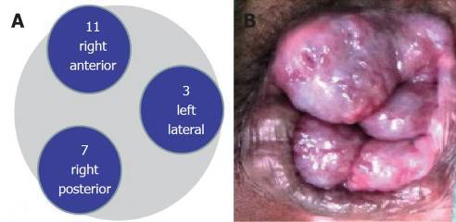
Sonuçta Ortaya Bu Durum Çıkar!

Slide 43
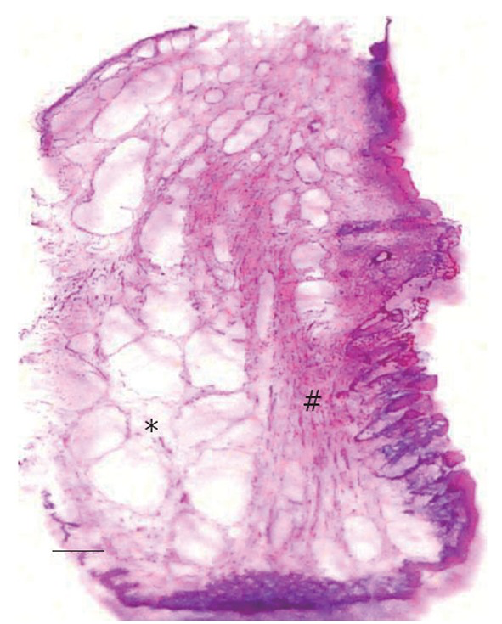
Hemoroidal pakenin Histopatolojisi
Hemorrhoidal venöz plexusda belirgin dilatasyon;
Anal subepithelial kas ve ligamentlerde ( Treitz kasları veya mukozal suspensor ligament) kopma ve parçalanmalar
Mukozal erozyon

Slide 44
Kanamalı,Ödemli, Ağrılı,Rahatsızlık Verici

Slide 45
Hemoroidler: Anal kanal içerisinde bulunan vasküler elemanlardan zengin özel yastıkçıklardır.
Her vatandaşın hemoroidleri vardır!
Hemoroidal Hastalık: Semptomlara yol açan anormal deformasyon ve büyüme gösteren hemoroid yastıkçıklarına verilen isimdir.
Anal kanal: 3-4 cm uzunluğundadır. Mukokutanöz birleşim hattının üstünde kolumnar (mukozal) epitel, altında skuamöz (dermal) epitel ile örtülüdür. Mukokutanöz birleşim hattı dentat (pektinat) çizgi olarak adlandırılır.

Slide 46
ANAL KANALIN KASLARI
İnternal sfinkter
Longitudinal kas- conjoined anal ligament
Eksternal sfinkter
Conjoined ligament
Treitz bağcıkları
Parks Bağcıkları

Slide 47
Anal Bölgenin Kanlanması
Arteria hemoroidalis superior, arteria mezenterika inferiorun bir dalıdır.
Arteria hemoroidalis medialis ve inferior Arteria iliaka internanın dallarıdırlar.
Vena hemoroidalis superior, vena mezenterika inferior ile portal sisteme drene olur.
Vena hemoroidalis medialis ve inferior, vena iliaka interna ile sistemik dolaşıma katılır.

Slide 48
İnternal ve Eksternal Hemoroidler
İnternal hemoroidler: Dentat çizgi üzerinde yer alırlar ve
mukoza ile örtülüdürler.
BANOV SINIFLAMASI
Birinci derece: Dentat çizgi üzerinde, lümen içinde yer alırlar. Kanayabilirler ancak ağrısızdırlar.
İkinci derece: Dentat çizgi altına prolabe olup, spontan redükte olurlar. Kanayabilirler.
Üçüncü derece: Anal kanal dışına prolabe olurlar. Manuel olarak redükte edilir, kanama, akıntı, kaşıntı yapabilirler.
Dördüncü derece: Anal kanal dışında prolabedir. Redükte olmazlar. Kanama, akıntı, kaşıntı yapabilir ve inkarsere olabilirler.

Slide 49
Eksternal hemoroidler:
Dentat çizgi altında yer alırlar ve deri ile örtülüdürler.
İnspeksiyonda anus çevresinde, anoderm ve ciltte şişkinlik olarak görülürler.
Tromboze olduğunda mavi-mor renkli ve ağrılıdır. İleri evrede cilt pilisi olarak izlenirler.

Slide 50
FİZYOPATOLOJİ
mevsimler
meslekler
kişisel özellikler
gelenekler
hayat ve giyim tarzı
erekt postür
heredite
anatomik anomaliler
diyet, konstipasyon, diare
anal spazm, sfinkter atonisi
gebelik
portal hipertansiyon !
anorektal bölge maligniteleri

Slide 51
yastık teorisi 1975 Thomson
Yastıkçıkların elastik doku, bağ dokusu, kan damarları ve düz kas liflerinden oluşarak, “submukozal destek dokusunu” meydana getirdikleri, Herhangi bir nedenle bu destek dokunun hasarlanmasının ANAL DÖŞEMENİN DİSTALE DOĞRU KAYMASINA ve hemoroid oluşumuna yol açtığı ileri sürülmüştür
ampuller pompa teorisi 1980 ler Parks
Defekasyon sırasındaki ıkınma venlerde dilatasyona yol açmaktadır. Bu venler sinüsoid yapıdadır.
Rektal ampulladaki sert gaitanın venöz dönüşü engelleyerek kanda retrograd akıma yol açmaktadır.

Slide 52
histopatolojik bulgular
Mukoza ile internal anal sfinkteri birbirine bağlayan ligamentlerde kopma ve dejenerasyon (Treitz ve Parks ligamentleri).
Mukoza ile anal sfinkter arası mesafenin genişlemesi ve bu genişlemeyi ektatik hemoroidal venler ve dejenere bağ dokusu artışının doldurması.
Defekasyon ve ıkınma esnasında bu pakelerin anal kanala doğru şişerek gaitanın geçiş yolunda engel oluşturmaları.
Anal kanala doğru çıkıntı yapan pakelerin gaita ile sürtüşmesi sonucu pake yüzeyini kaplayan mukozanın disepitelizasyonudur.

Slide 53
semptomlar
En sık ve ilk olarak ortaya çıkan yakınma kanamadır.
prolapsus varlığında ele gelen memeler
defekasyon sonrasında künt ağrı veya yanma hissi
tromboz geliştiğinde şiddetli ağrı
akıntı ve kaşıntı,konfor kaybı

Slide 54
TANI
anamnez ve fizik muayene
anoskopi ya da proktoskopi
rektosigmoidoskopi uygulanması gerekebilir.
40 yaşından büyük ve ailesinde kolon kanseri öyküsü olan hastalarda kolonoskopi ve çift kontrast kolon grafisi gereklidir.
anal sfinkterin değerlendirilmesi ve anal tonus tespiti açısından anal manometri
ayırıcı tanı büyük önem taşır.

Slide 55
Ayrıcı Tanı
Rektum Kanserli Hastaların hekime hemoroid! şikayeti ile başvurma oranı % 52.
Hemoroidlerin anemiye yol açma insidansı 0.5/100 000. Anemi varlığı!!
Aile hikayesi,yaş,riskli hastalıklar, geçirilmiş hastalıklar

Slide 56
TEDAVİ
1.Diyet ve hayat tarzı değişikliği
2.Non-operatif/ofis girişimleri
3.Cerrahi Tedavi
Tedavi yöntemine karar verilirken
Şikayetlerin aciliyeti,cinsi ve şiddeti
Hemoroidin evresi
Hastanın tıbbi durumu ve yöntemin hastaya uygunluğu
Eldeki imkanlar ve uygulanabilirliği
Maaliyet

Slide 57
Diyet ve Hayat Tarzı
Psyllium, Metilselüloz, Calciumpolycarbophil
Tüm evre hastalarda etkilidir.Özellikle dışkılama fizyolojisi sorunlu hastalarda işe yarar.İkincil kazanımları vardır.
Ameliyat ve diğer tedavilerden sonra hasta memnuniyetini, memnuniyetin idamesini sağlar.
Esas sorun komplians ve gaz-şişkinlik-karın ağrısı yan etkileridir.

Slide 58
NON-OPERATİF TEDAVİ YAKLAŞIMLARI
Vazotropik Ajanlar:
-Doğal:Flavonoidler,rutosidler, diosmin, gingko biloba, saponosidler,at kestanesi ekstresi vb
-Yapay:Calcium Dobesilat, naftozone, aminaftone, chromocarbe, iquinosa, flunarizine, sulfomukopolisakkarid

Slide 59
NON-OPERATİF TEDAVİ YAKLAŞIMLARI
2. Topikal Uygulamalar
Sıcak su, buz, kortikosteroid, anestezik, dekonjestan, topical bioflavonoidler:greyfurt ekstresi, narenciye kökenli diosmin, hesperidin, rutin, naringin, tangeretin, diosmetin, narirutin, neohesperidin, nobiletin, quercetin.Her nevi venöz ve lenfatik dolaşım sorunlarında yarar sağlayabilirler! Kapiller permeabiliteyi azaltır, ödemi önler, venöz tonusu artırırlar.

Slide 60
İNVAZİV TEDAVİ YAKLAŞIMLARI
Yerinden kopmuş pakelerin fiksasyonu
konjesyonun önüne geçilmesi
konjesyon meydana gelen venöz dokunun yok edilmesi
temel prensipledir.

Slide 61
Hemoroidler: Anal kanal içerisinde bulunan vasküler elemanlardan zengin özel yastıkçıklardır.
Her vatandaşın hemoroidleri vardır!
Hemoroidal Hastalık: Semptomlara yol açan anormal deformasyon ve büyüme gösteren hemoroid yastıkçıklarına verilen isimdir.
Anal kanal: 3-4 cm uzunluğundadır. Mukokutanöz birleşim hattının üstünde kolumnar (mukozal) epitel, altında skuamöz (dermal) epitel ile örtülüdür. Mukokutanöz birleşim hattı dentat (pektinat) çizgi olarak adlandırılır.

Slide 62
TEDAVİ
1.Diyet ve hayat tarzı değişikliği
2.Non-operatif/ofis girişimleri
3.Cerrahi Tedavi
Tedavi yöntemine karar verilirken
Şikayetlerin aciliyeti,cinsi ve şiddeti
Hemoroidin evresi
Hastanın tıbbi durumu ve yöntemin hastaya uygunluğu
Eldeki imkanlar ve uygulanabilirliği
Maaliyet

Slide 63
Diyet ve Hayat Tarzı
Psyllium, Metilselüloz, Calciumpolycarbophil
Tüm evre hastalarda etkilidir.Özellikle dışkılama fizyolojisi sorunlu hastalarda işe yarar.İkincil kazanımları vardır.
Ameliyat ve diğer tedavilerden sonra hasta memnuniyetini, memnuniyetin idamesini sağlar.
Esas sorun komplians ve gaz-şişkinlik-karın ağrısı yan etkileridir.

Slide 64
NON-OPERATİF TEDAVİ YAKLAŞIMLARI
Vazotropik Ajanlar:
-Doğal:Flavonoidler,rutosidler, diosmin, gingko biloba, saponosidler,at kestanesi ekstresi vb
-Yapay:Calcium Dobesilat, naftozone, aminaftone, chromocarbe, iquinosa, flunarizine, sulfomukopolisakkarid

Slide 65
İNVAZİV TEDAVİ YAKLAŞIMLARI
Yerinden kopmuş pakelerin fiksasyonu
konjesyonun önüne geçilmesi
konjesyon meydana gelen venöz dokunun yok edilmesi
temel prensipledir.

Slide 66
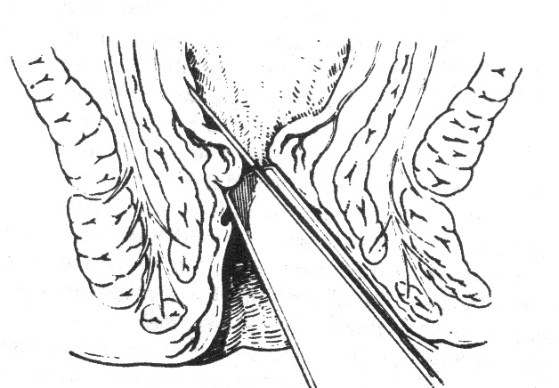
Mukozal Fiksasyon Yöntemleri
Skleroterapi
kolay uygulanabilir bir yöntem
tekrarlayan uygulamalara ihtiyaç duyulabilir
1. 2.ve 3. derece hemoroidler için daha uygun bir tedavi yöntemi
submukozal alana yapılan injeksiyon ile submukozal fibrozis sağlanır. Mukoza kasa yapışır.
MT sendromu oluşabilir(Anal kanal duvarında nekroz,perianal sepsis, nekrotizan fasciitis, uzun süren oleoandrogranülomlar vs) oluşabilir.BEN YAPMAM!

Slide 67
Mukozal Fiksasyon Yöntemleri
Skleroterapi
kolay uygulanabilir bir yöntem
tekrarlayan uygulamalara ihtiyaç duyulabilir
1. 2.ve 3. derece hemoroidler için daha uygun bir tedavi yöntemi
submukozal alana yapılan injeksiyon ile submukozal fibrozis sağlanır. Mukoza kasa yapışır.
MT sendromu oluşabilir(Anal kanal duvarında nekroz,perianal sepsis, nekrotizan fasciitis, uzun süren oleoandrogranülomlar vs) oluşabilir.BEN YAPMAM!

Slide 68
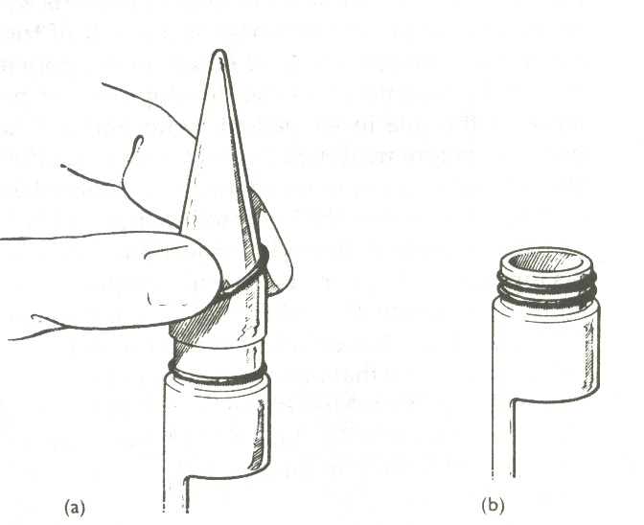
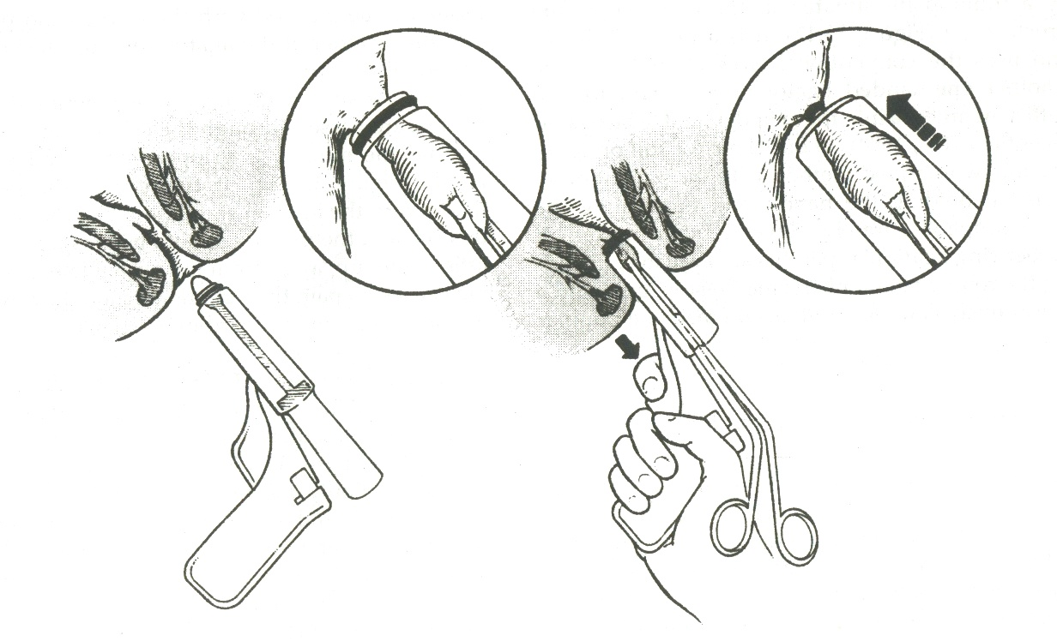
Bant Ligasyonu
skleroterapiden farklı olarak hasta dokunun uzaklaştırılmasını da sağlar
fibrozis ile iyileşme meydana gelir
her seansta bir pake ligasyonu önerilir

Slide 69
Tek band mı çok band mı? Bat ve arkadaşları Dis Colon Rectum 1993
 | Ağrı ve rahatsızlık | Vagavagal semptomlar
Tek band | % 4.5 | % 0
Çok band | % 29 | % 12.3

Slide 70
Diyet ve Hayat Tarzı
Psyllium, Metilselüloz, Calciumpolycarbophil
Tüm evre hastalarda etkilidir.Özellikle dışkılama fizyolojisi sorunlu hastalarda işe yarar.İkincil kazanımları vardır.
Ameliyat ve diğer tedavilerden sonra hasta memnuniyetini, memnuniyetin idamesini sağlar.
Esas sorun komplians ve gaz-şişkinlik-karın ağrısı yan etkileridir.

Slide 71
NON-OPERATİF TEDAVİ YAKLAŞIMLARI
Vazotropik Ajanlar:
-Doğal:Flavonoidler,rutosidler, diosmin, gingko biloba, saponosidler,at kestanesi ekstresi vb
-Yapay:Calcium Dobesilat, naftozone, aminaftone, chromocarbe, iquinosa, flunarizine, sulfomukopolisakkarid

Slide 72
NON-OPERATİF TEDAVİ YAKLAŞIMLARI
2. Topikal Uygulamalar
Sıcak su, buz, kortikosteroid, anestezik, dekonjestan, topical bioflavonoidler:greyfurt ekstresi, narenciye kökenli diosmin, hesperidin, rutin, naringin, tangeretin, diosmetin, narirutin, neohesperidin, nobiletin, quercetin.Her nevi venöz ve lenfatik dolaşım sorunlarında yarar sağlayabilirler! Kapiller permeabiliteyi azaltır, ödemi önler, venöz tonusu artırırlar.

Slide 73
Dikkat! Halkı halk hekimlerinden koruyunuz!
!kremler içeri girmez,supozituarlar aşağı inmez!
Hastanın altını greyfurt lapası ile bezlemenin ya da transanal at kestanesi uygulamasının bence direkt bir yararı yok.
Bu maddeler ancak sistemik uygulanınca yararlıdır fakat İbni Sina formülü ile de ilgimiz yoktur!!

Slide 74
İNVAZİV TEDAVİ YAKLAŞIMLARI
Yerinden kopmuş pakelerin fiksasyonu
konjesyonun önüne geçilmesi
konjesyon meydana gelen venöz dokunun yok edilmesi
temel prensipledir.

Slide 75
Hemoroidler: Anal kanal içerisinde bulunan vasküler elemanlardan zengin özel yastıkçıklardır.
Her vatandaşın hemoroidleri vardır!
Hemoroidal Hastalık: Semptomlara yol açan anormal deformasyon ve büyüme gösteren hemoroid yastıkçıklarına verilen isimdir.
Anal kanal: 3-4 cm uzunluğundadır. Mukokutanöz birleşim hattının üstünde kolumnar (mukozal) epitel, altında skuamöz (dermal) epitel ile örtülüdür. Mukokutanöz birleşim hattı dentat (pektinat) çizgi olarak adlandırılır.

Slide 76
TEDAVİ
1.Diyet ve hayat tarzı değişikliği
2.Non-operatif/ofis girişimleri
3.Cerrahi Tedavi
Tedavi yöntemine karar verilirken
Şikayetlerin aciliyeti,cinsi ve şiddeti
Hemoroidin evresi
Hastanın tıbbi durumu ve yöntemin hastaya uygunluğu
Eldeki imkanlar ve uygulanabilirliği
Maaliyet

Slide 77
Diyet ve Hayat Tarzı
Psyllium, Metilselüloz, Calciumpolycarbophil
Tüm evre hastalarda etkilidir.Özellikle dışkılama fizyolojisi sorunlu hastalarda işe yarar.İkincil kazanımları vardır.
Ameliyat ve diğer tedavilerden sonra hasta memnuniyetini, memnuniyetin idamesini sağlar.
Esas sorun komplians ve gaz-şişkinlik-karın ağrısı yan etkileridir.

Slide 78
NON-OPERATİF TEDAVİ YAKLAŞIMLARI
Vazotropik Ajanlar:
-Doğal:Flavonoidler,rutosidler, diosmin, gingko biloba, saponosidler,at kestanesi ekstresi vb
-Yapay:Calcium Dobesilat, naftozone, aminaftone, chromocarbe, iquinosa, flunarizine, sulfomukopolisakkarid

Slide 79
İNVAZİV TEDAVİ YAKLAŞIMLARI
Yerinden kopmuş pakelerin fiksasyonu
konjesyonun önüne geçilmesi
konjesyon meydana gelen venöz dokunun yok edilmesi
temel prensipledir.

Slide 80
Tek band mı çok band mı? Bat ve arkadaşları Dis Colon Rectum 1993
 | Ağrı ve rahatsızlık | Vagavagal semptomlar
Tek band | % 4.5 | % 0
Çok band | % 29 | % 12.3

Slide 81
Skleroterapi ve bant ligasyonu
hastalara poliklinik şartlarında kolaylıkla uygulanabilir
ucuz olması
iş gücü kaybına yol açmaması
anestezi gerektirmemesi
girişim sonrası genellikle özel önlemlere gerek olmaz
komplikasyonları olabilir
Cheng ve arkadaşları 1981 yılında bant ligasyonunun kendi serilerinde skleroterapiye oranla daha az komplikasyon ve daha iyi sonuçlar verdiğini belirtmişlerdir.
Dercker ve arkadaşları 1973 yılında bant ligasyonunun skleroterapiye oranla daha iyi sonuçlar vermesine karşın hemoroidektominin çok daha etkin bir tedavi yaklaşımı olduğunu bildirmişlerdir.

Slide 82
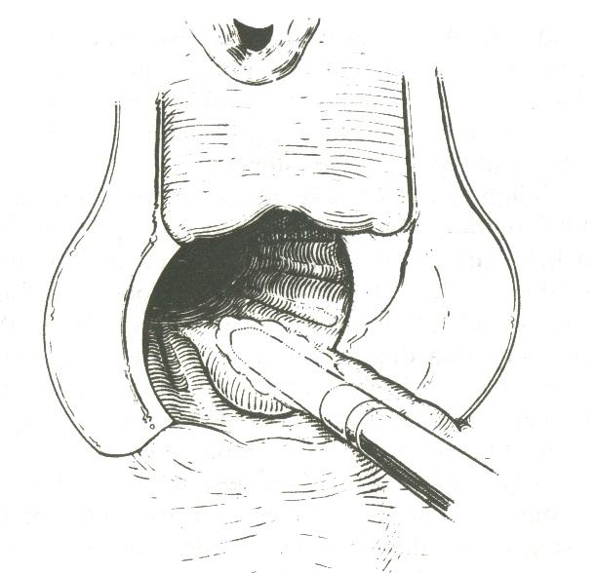
Kriyoterapi
sıvı nitrojen (-196^{O}C)
nitroz oksit probu (-60º ve –80^{O)}
24 saat içerisinde doku ödemini trombozis ve doku infarktı izler
özel cihazlara gerek duyulur
Kontrolsüz derin donuk ülserleri olabilir
maliyeti yüksek
başarısı açısından bant ligasyonu ile arasında önemli fark olmadığını bildiren araştırmacıların yanısıra, bant ligasyonun daha üstün olduğunu bildirenler de vardır.
TAVSİYE ETMEM!

Slide 83
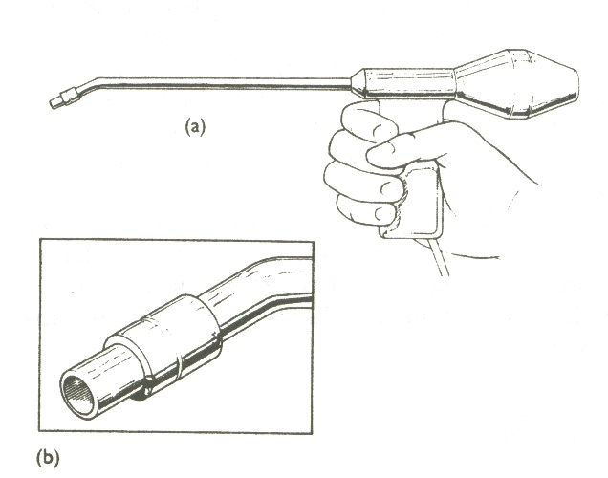
Foto koagülasyon
infrared radyasyon yardımı ile hasta doku koagüle edilir
3mm. derinliğinde dokunun harab edilmesini sağlar
dumansız, kokusuz ve kolay uygulanabilen bir yöntem
doku üzerindeki etkisi krioterapi ve bant ligasyonuna benzer
Fotokoagülasyon ile bant ligasyonu tedavi başarısı karşılaştırıldığında aralarında önemli fark olmadığını bildiren araştırmacıların yanısıra, bant ligasyonun daha üstün olduğunu bildirenler de vardır.
Fotokoagülasyon uygulanan hastalarda nüksün bant ligasyonu ve skleroterapi uygulanan hastalara oranla daha fazla olduğunu bildiren çalışmalar literatürde yer almaktadır.

Slide 84
Elektrokoagülasyon
bipolar elektrokoagülasyon: Özel bir prob yardımı ile lokal olarak doku üzerinde ısı uygulamasını sağlar
kolay uygulanabilir
koagülasyon derinliğini ayarlamak zordur
unipolar elektrokoagülasyonun uygulaması daha uzun sürmektedir.
Lazer
CO₂ ve ND-YAG lazer
Maliyeti yüksektir ve özel ekipmanlara ihtiyaç duyulur
daha az ağrılı olduğu, hastanede kalış sürelerini kısalttığı savunulmakla birlikte az sayıdaki hastada ciddi kanamalara da yol açabildiği bildirilmiştir.

Slide 85
Cerrahi Tedavi Yaklaşımları
Anal Dilatasyon
anal sfinkter tonüsünü azaltmaya yönelik
günümüzde giderek daha az kullanılmaktadır
kanama, cilt yırtıkları, prolapsus ve inkontinansa neden olabilir.
Konsten ve arkadaşları hemoroid tedavisi gören hastalarda anal dilatasyon ve hemoroidektomi yöntemlerini özellikle inkontinans açısından karşılaştırarak 17 yıllık takip sonucunda anal dilatasyonun çok daha fazla inkontinansa yol açtığını görmüşlerdir.
Araştırmacılar yöntemin artık terk edilmesi gerektiğini dahi savunmaktadırlar.

Slide 86
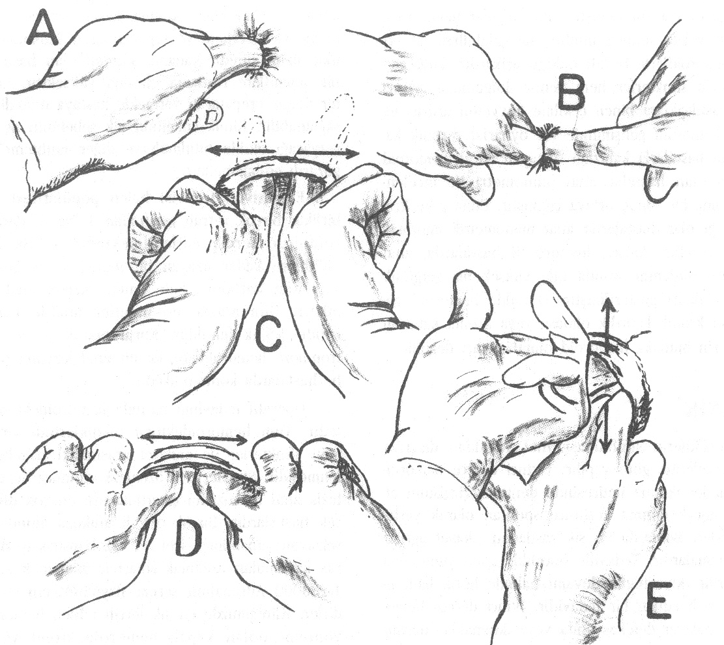
Anal Dilatasyon(Amerika’da malpractice)

Slide 87
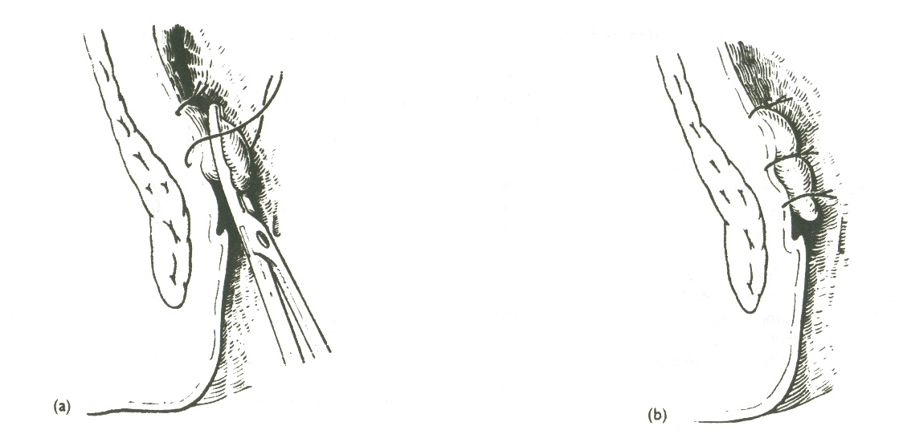
Sütür yöntemi
vasküler yastığın tabanına dikişler konularak A. Hemoroidalis sup. ve perforan venlerin kapatılmasını sağlar
transanal hemoroidal dearterializasyon yönteminin de temelini oluşturmaktadır

Slide 88
Hemoroidektomiler
Kapalı Hemoroidektomi:
başlıca endikasyonları: Fazla miktarda kanama, bant ligasyonu ile kontrol sağlanamaması, ciddi prolapsus olması ve hastada cerrahi tedavi gerektiren başka anorektal hastalıkların da bulunması
kontraendikasyonlar: Crohn hastalığı, portal hipertansiyon, lösemi, lenfoma ve kanama bozukluğu yaratan durumlar
Modern kapalı hemoroidektomi 1959 yılında Ferguson ve Heaton tarafından tanımlanmıştır

Slide 89
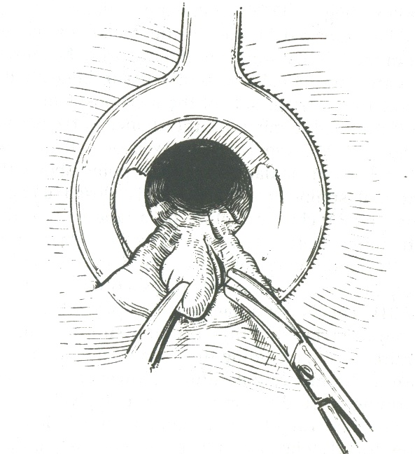
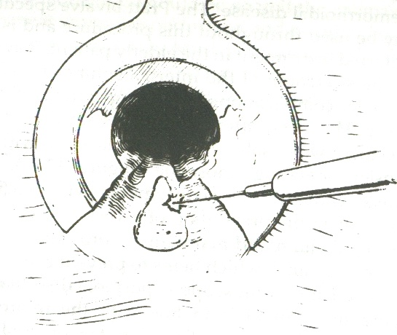
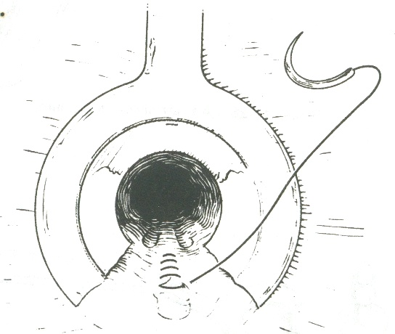
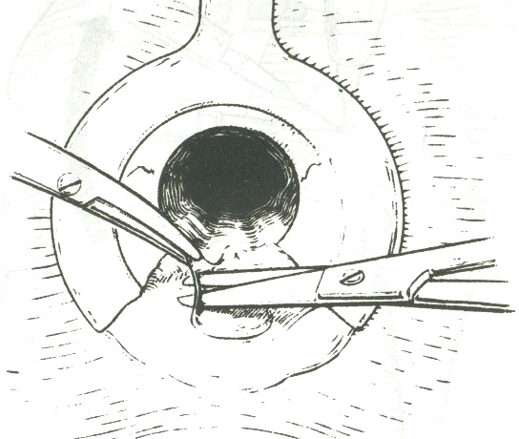
Kapalı Hemoroidektomi

Slide 90
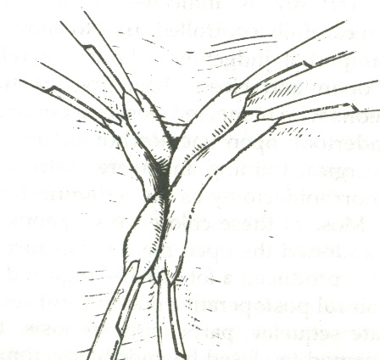
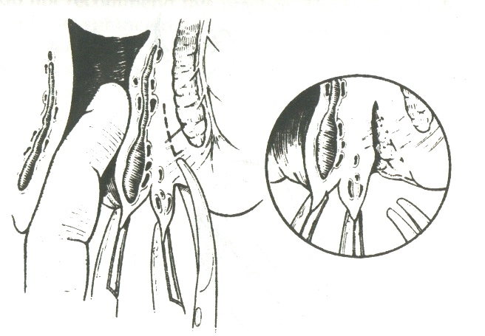
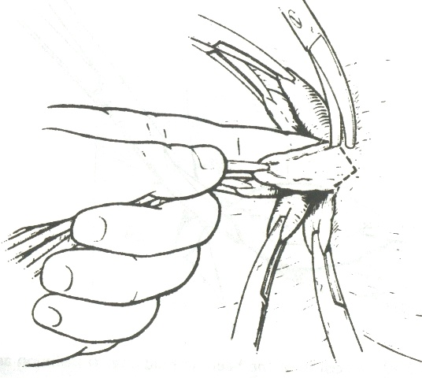
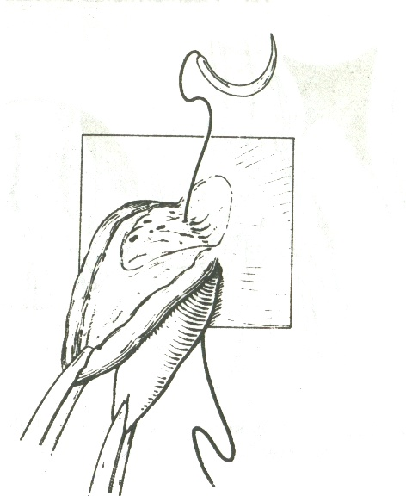
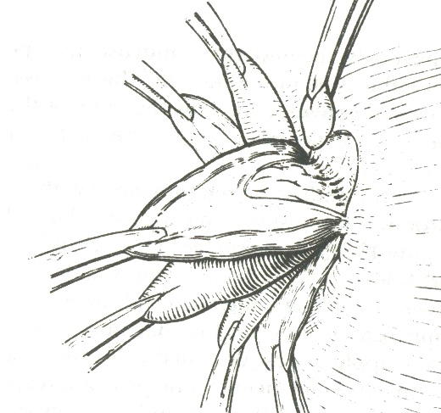
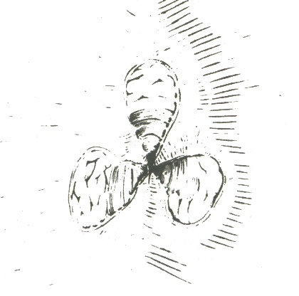
Açık hemoroidektomi

Slide 91
Açık ve kapalı hemoroidektomi yöntemleri
Hayssen ve arkadaşları her iki yaklaşımı karşılaştırarak sekiz yıllık takip sonuçlarını 1999 yılında yayınlamışlardır. Araştırmacılar iki yaklaşım arasında anlamlı fark olmadığını, sınırlı cerrahi uygulanan hastalardan sadece %2 sinin tekrarlayan bir cerrahi girişime ihtiyaç duyduklarını bildirmişlerdir.
Açık ve kapalı hemoroidektomi yöntemlerini karşılaştıran araştırmalar, açık yöntemin iyileşmesinin daha uzun sürmesine karşın postoperatif dönemin daha rahat geçirildiğini bildirmişlerdir.

Slide 92
Hemoroidektomi Komplikasyonları
ağrı,
akut üriner retansiyon
kanama
anal fissür oluşumu
abse ve fistül oluşumu
deri katlantılarının oluşumu
anal stenoz
pseudopolip ve epidermal kistlerin oluşumu
inkontinans

Slide 93
HEMOROİDEKTOMİLERDE GÜNCEL TEDAVİ YAKLAŞIMLARI
Ultrasonik Disektör Kullanımı
saniyede 55.500 kez titreşim yaratır
tersiyer protein yapılarını bozarak damar lümeni içerisinde protein yapıda bir koagulum meydana getirir
dokularda 1.5 mm derinliğe kadar minimal termal hasar oluşur
ısı yaklaşık olarak 80º C a yükselmektedir.
sadece istenilen alanı etkilemektedir (postoperetif dönemin hastalar için daha rahat olabileceği düşünülmektedir)

Slide 94
Ultrasonik Disektör
çalışmalar operasyon süresi, postoperatif dönemde hastaların ağrı skorları ve komplikasyonlar açısından anlamlı farklılık olduğunu gösterememişlerdir.
Chung ve arkadaşları ultrasonik disektör ve bipolar makas kullanımının klasik yöntemlere göre daha az kan kaybına, neden olduğu gözlemişlerdir. Ultrasonik disektör kullanımı sonrası hastaların daha az ağrıdan şikayetçi olduğu ve diğer gruplara oranla hasta tatmininin daha iyi olduğu bildirilmiştir.
Elektro koter kullanımına iyi bir alternatif olarak gösterilmeden önce daha büyük serilerde daha uzun takiplerin gerekli olduğu düşünülmektedir.
hasta başına maliyeti elektro koter kalemi ile karşılaştırıldığında yaklaşık on kat daha fazladır.

Slide 95
LigaSure yöntemi
kolajen ve elastinin yapıların fiziksel basınç ve soğuk altında eriyip yapışmasını sağlar
“dikişsiz kapalı hemoroidektomi” gerçekleştirilerek postoperatif problemlerin azaltılabilmesi amaçlanmıştır.

Slide 96
LigaSure yöntemi
Yapılan az sayıdaki çalışma yöntemin açık hemorodektomi ile karşılaştırıldığında kolay uygulanabildiğini, operasyon süresini ve hastanede kalış sürelerini kısallttığını göstermiştir. Üriner retansiyon üzerinde olumlu etkisi gözlenmezken anal stenozun diğer tekniklere göre daha az gözlendiği savunulmaktadır.
Palazzo ve arkadaşları 2002 yılında yöntemi açık hemoroidektomi ile karşılaştırmışlar, komplikasyonlar, hasta tatmini ve sonuçlar arasında anlamlı fark olmamasına karşın, LigaSure yönteminin daha kısa sürede, daha az kanama ile tamamlanabildiğini ve ağrı kesici ihtiyacının daha az olduğunu bildirmişlerdir.

Slide 97
Gerçekten Bu Alet ve Edevata İhtiyaç Var mı?
Ameliyat süresini kısaltıyorlar!
Kan kaybını azaltıyorlar
Harmonic scalpel ile postop ağrı da az oluyor!

Slide 98
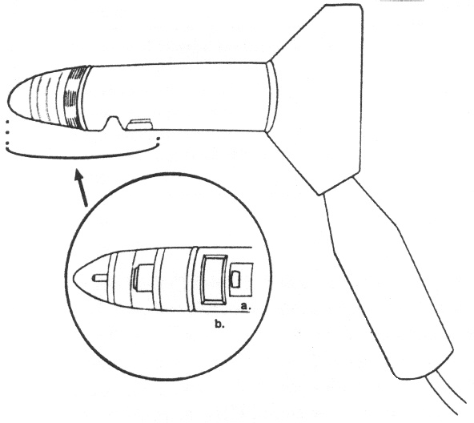
Transanal Hemoroidal Dearterializasyon
bir dopler probu ile birleştirilmiş olan özel tasarlanmış bir proktoskop
hemoroidal arterler dopler probu yardımı ile belirlenir ve bağlanır
arterlerin dentat çizginin 2-3 cm proksimalinden bağlanması önerilmektedir.
hastalar açısından kolay tolere edilebilmektedir.

Slide 99
Transanal Hemoroidal Dearterializasyon
1995 yılında ilk uygulayan araştırmacılar; Güvenli, basit ve etkin bir yöntem olduğunu ancak daha uzun araştırmalara ihtiyaç duyulduğunu belirtmişlerdir.
operasyon sonrası anal inkontinans riski taşıyan ve hemoroidektominin kontraendike olduğu hastalar için diğer metodlardan daha güvenli olduğu savunulmaktdır.

Slide 100
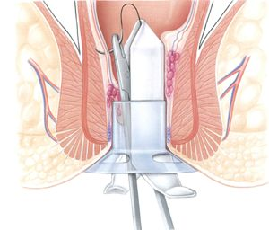
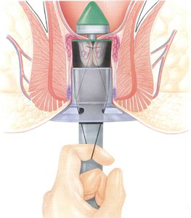
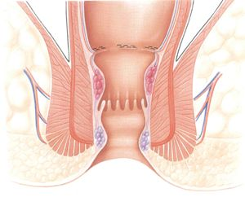
Stapler Hemoroidektomi
anal kanal içerisinde kesi oluşturmadığı için daha az ağrı oluşturabileceği öne sürülmüştür.
Bazı çalışmalar stapler kullanımı sonrası son derece ciddi ağrılara ve idrar problemlerine rastlanabildiğini bildirmiştir. Kas yapılarının da çıkartılan halka içerisinde yer alabilmesinin ağrıdan sorumlu olabileceği öne sürülmüştür.
basit nonsteroid analjeziklerin dahi yeterli olabileceğini savunan araştırmacılar da vardır

Slide 101
Stapler Hemoroidektomi
Ortiz ve arkadaşları 2002: klasik koter yardımı ile gerçekleştirilen hemoroidektomi ile arasında komplikasyonlar, işe geri dönüş sürresi arasında anlamlı fark olmadığı bildirilmiştir.
Rovelo ve arkadaşları ise kapalı hemoroidektomilerde kanama kontrolünün daha kolaylıkla sağlanabildiğini savunmuşlardır. 5 yıldır ilk postop kanamam!
Geniş serilerde ameliyat süresi kısalır, ameliyat sonrası ağrı azalır, maaliyet artar
nükslerin IV. derecedeki çok az sayıdaki hastada olduğu belirtilmiştir. Ancak onlar nüks değil genelde hiç dokunulmamış eksternal komponentlerdir. Bence IV derece hemoroidlerde kullanılmamalı!
Bir kaç vaka da retroperitoneal sepsis, pelvik sepsis ve rektum perforasyonu gibi ciddi komplikasyonlara da rastlanmıştır.

Slide 102
Hemoroidektomi Sonrası Metranidazol Kullanımı
Balfour ve arkadaşları 2002 yılında postoperatif metranidazol kullanımının hemoroidektomi sonrası ağrı üzerine olan etkilerini araştırmışlar ve anlamlı bir etki gözlenemediğini bildirmişlerdir.
bazı merkezlerde rutin olarak kullanılmaktadır

Slide 103
Hastanade Yatmaksızın Hemoroid Tedavisi
tedavi maliyetini yaklaşık yarısına indirdiği bilinmektedir
hastaların stresten uzak olmaları, ağrısız bir işlemle tedavi edileceklerine inanmaları ve ağrı ile karşılaşmamaları yaklaşımın başarısı için son derece önemlidir.
%90 oranında hastanede kalmayı gerektirmeden başarı ile gerçekleştirilebilmektedir.
kanama ve ürüiner retansiyon gibi problemler nedeni ile bazı cerrahlar ise postpoperatif hastane bakımını daha doğru bulmaktadırlar.

Slide 104
Sonuç
tedavi yöntemleri arasında ;
etkinlik, komplikasyonlar, hastanede kalış süreleri ve hasta memnuniyeti açısından anlamlı fark bulunmadığı görülmektedir. Kapalı hemoroidektominin yara iyileşmesini hızlandırdığını düşünenler vardır. Buna karşın ameliyat süresi, erken postop ağrı ve septik komplikasyonlar açık yöntemle daha az olabilir.
yöntemler arasındaki seçim yapılırken maliyet farklılıkları dikkate alınmalıdır.

Slide 105
Ank. Ünv. Tıp Fak. Genel Cerrahi Anabilim Dalı’ nda
1998–2002 yılları arasında Ferguson yöntemiyle hemoroidektomi yapılan 197 hasta ile yapılan operasyon sonrası görüşmelerde;
Şikayetlerin tamamen ortadan kalkış süresinin ortalama 15 gün - 1 ay olduğu,
Hastaların hepsinin ameliyat öncesine göre yaşam kalitesinin arttığı,
% 6 hastanın çeşitli şikayetleri nedeni ile tekrar kontrole gitmeyi düşündükleri belirlenmiştir.
4 yıllık süreye ulaşan 50 hastadan ikisi tekrar opere edilmiştir.

